Slide 1


ねじれたり・つまったり
ねじれてつまったりする
ことば

Slide 3
きゅうきゅうしゃ

Slide 5
きゅうこん

Slide 7
きゅうしょく

Slide 9
でんきゅう

Slide 11
しゃっくり

Slide 12


Slide 13
りゅっくさっく
リュックサック

Slide 14
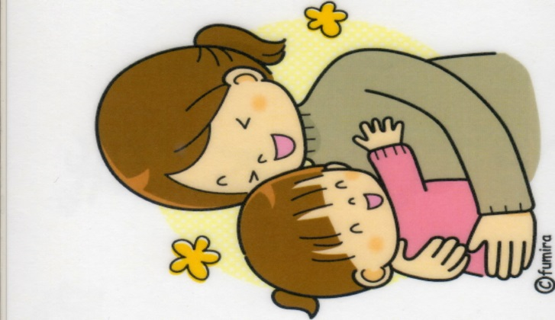

Slide 15
ぎゅっと

Slide 16
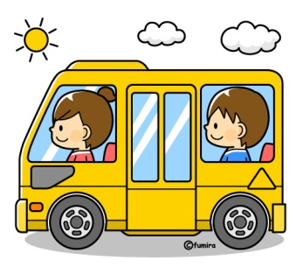
Go!

Slide 17
しゅっぱつ

Slide 18
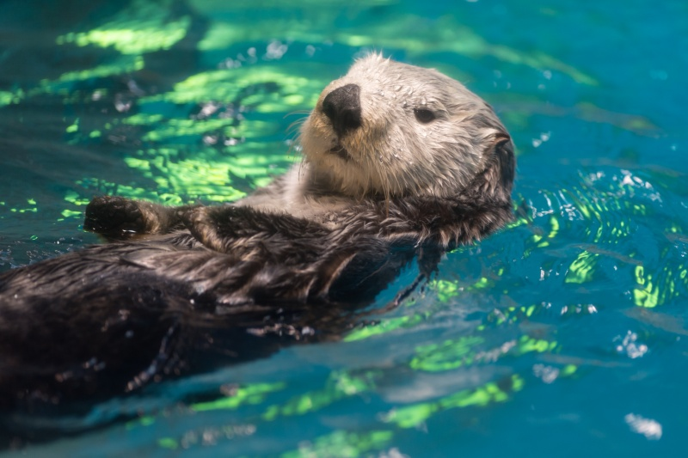

Slide 19
らっこ

Slide 20


Slide 21
はっぱ

Slide 22
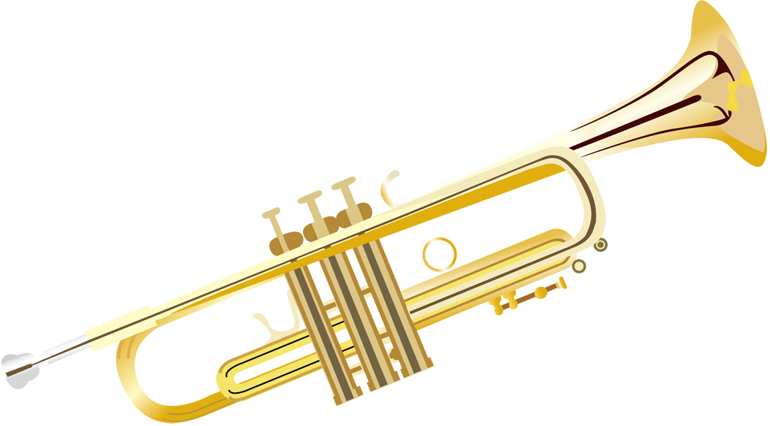

Slide 23
らっぱ

Slide 24


Slide 25
ぜっけん

Slide 26


Slide 27
せっけん

Slide 28


Slide 29
いっしょ

Slide 30


Slide 31
きって

Slide 32
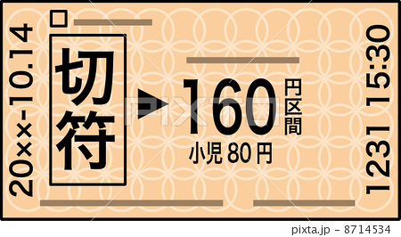

Slide 33
きっぷ

Slide 34


Slide 35
きゃっぷ

Slide 36


Slide 37
よっと

Slide 38


Slide 39
ろぼっと

Slide 40
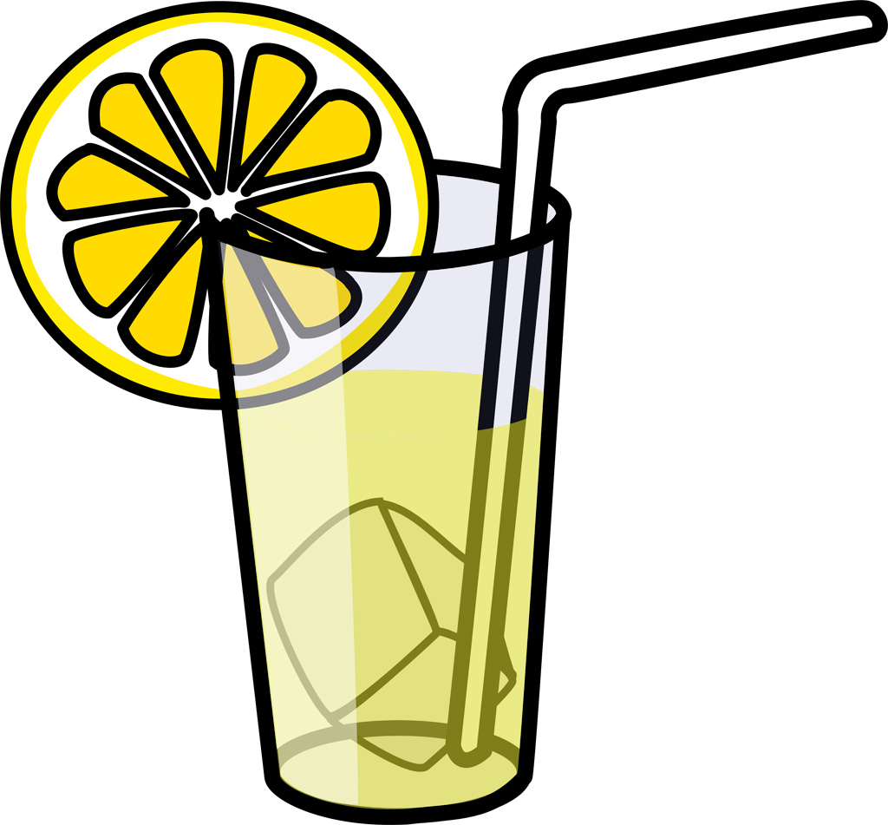

Slide 41
こっぷ

Slide 42


Slide 43
ろけっと

Slide 44


Slide 45
あっさり

Slide 46
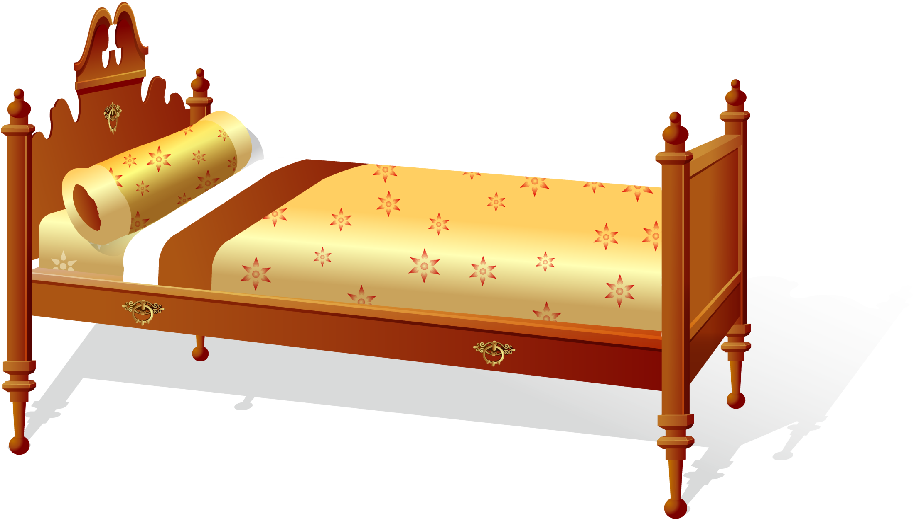

Slide 47
べっど

Slide 48
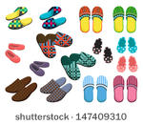

Slide 49
すりっぱ

Slide 50
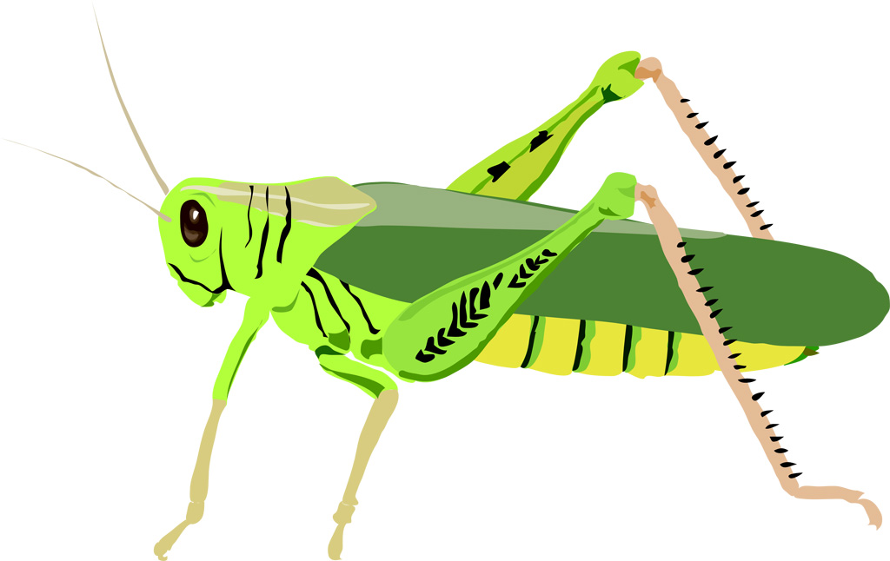

Slide 51
ばった

Slide 52
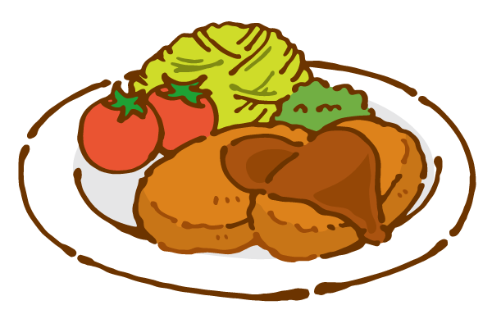

Slide 53
ころっけ

Slide 54
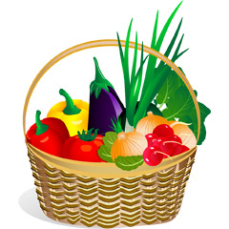

Slide 55
ばすけっと

Slide 56


Slide 57
にっき

Slide 58


Slide 59
こっく

Slide 60
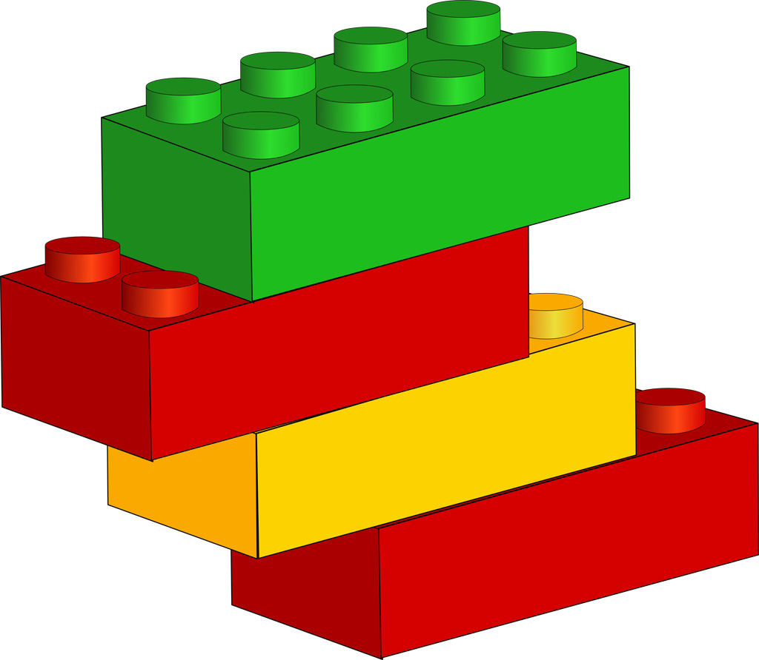

Slide 61
ぶろっく

Slide 62


Slide 63
ぽっと

Slide 64
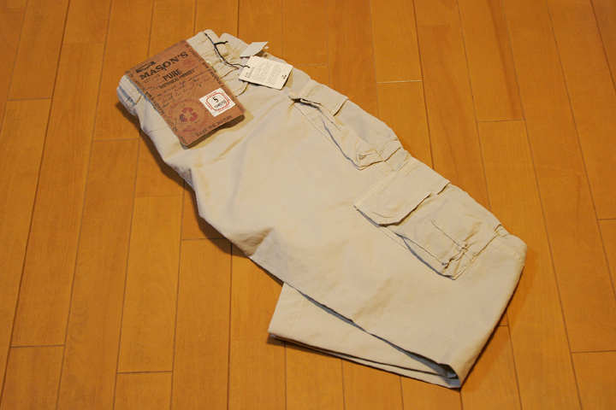

Slide 65
ぽけっと

Slide 66
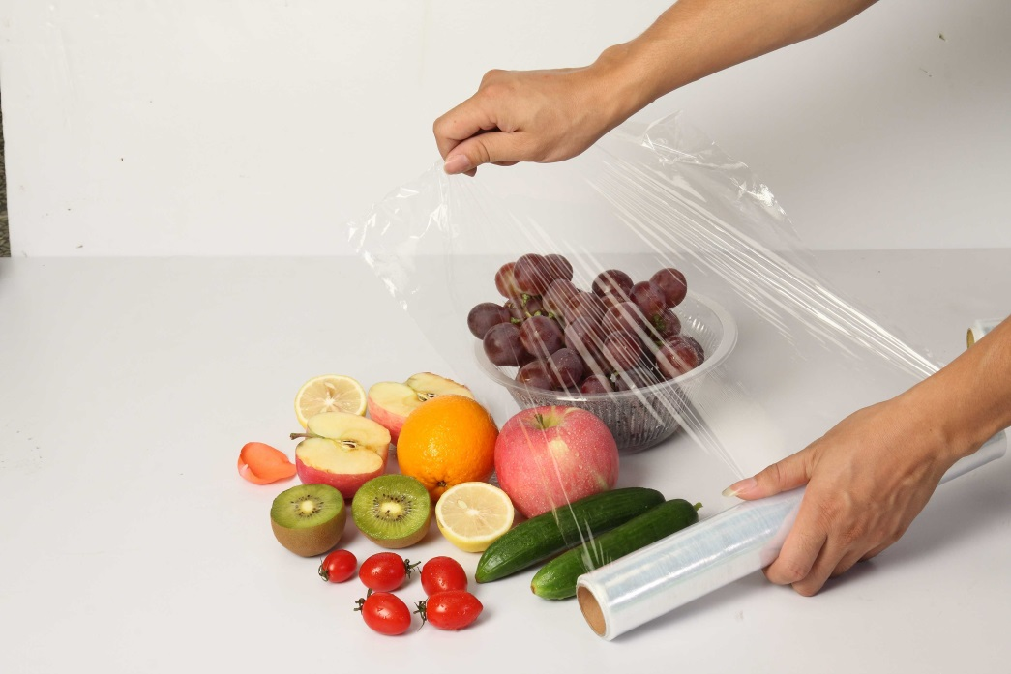

Slide 67
らっぷ

Slide 68


Slide 69
へるめっと

Slide 70
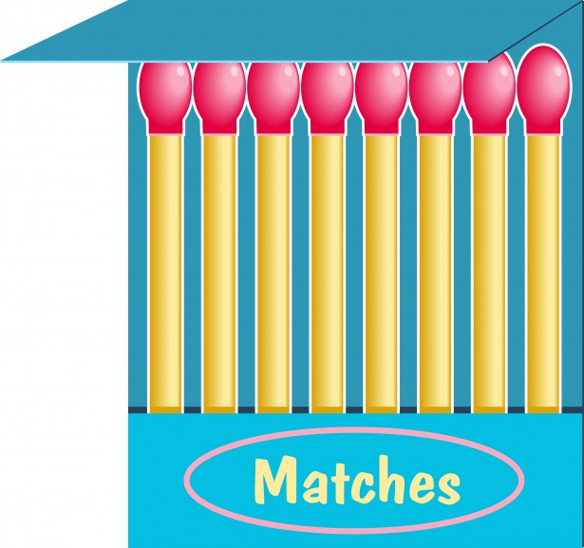

Slide 71
まっち

Slide 72
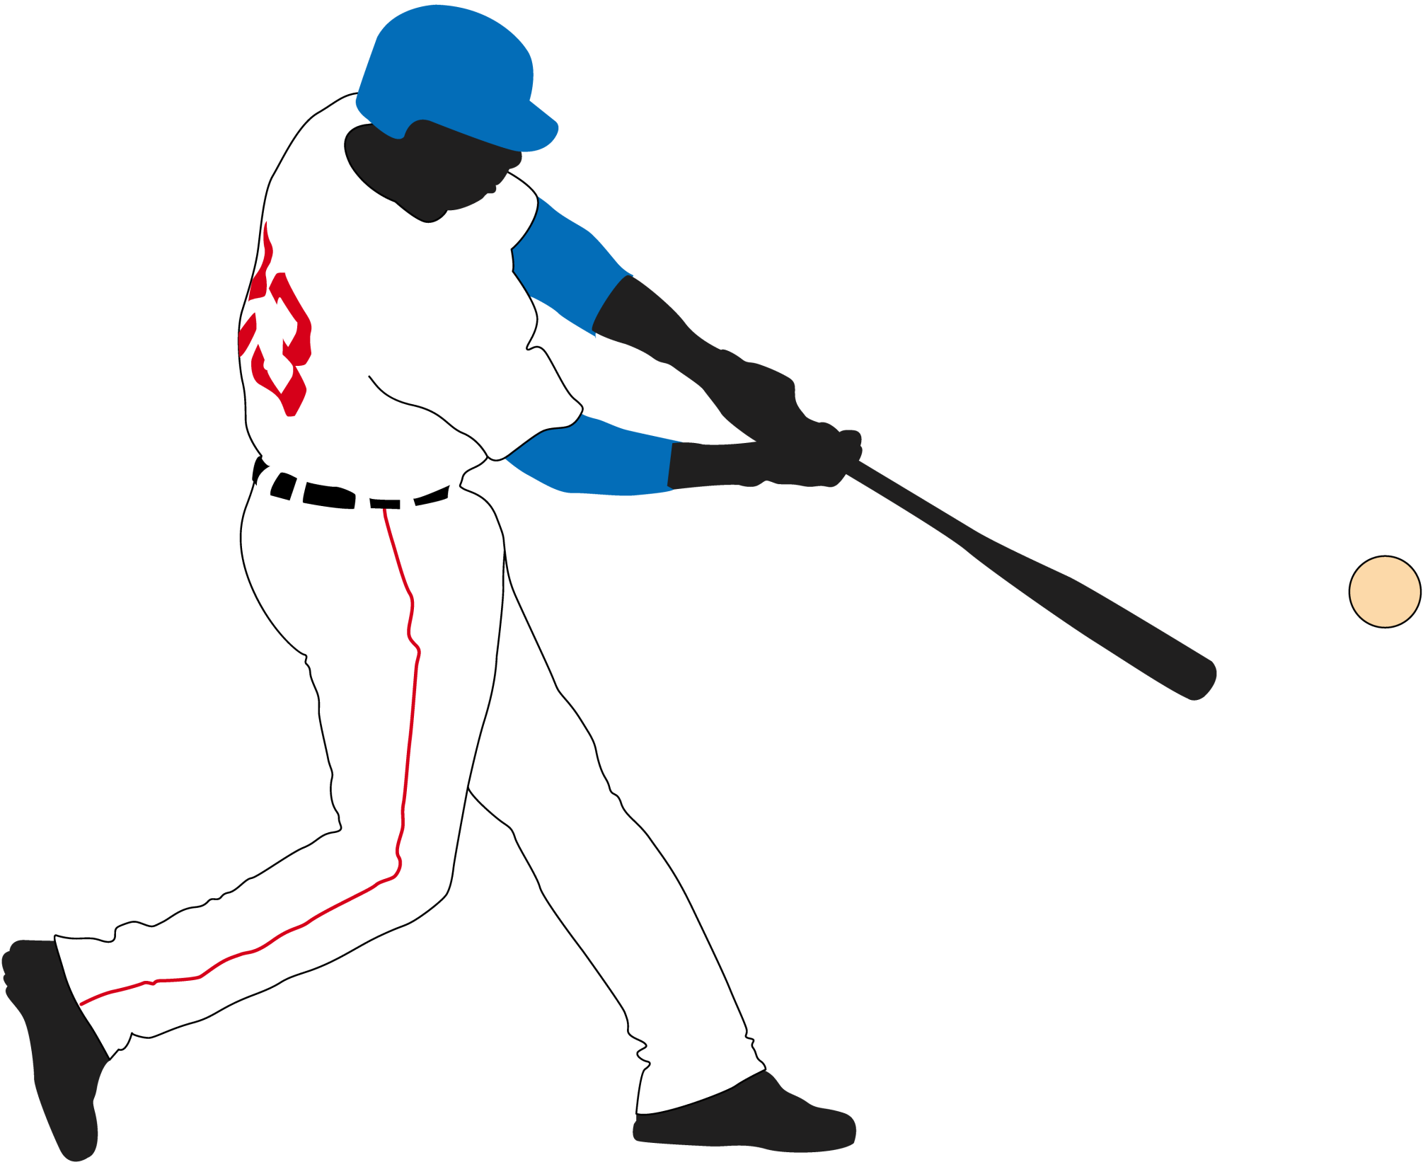

Slide 73
ばったー

Slide 74
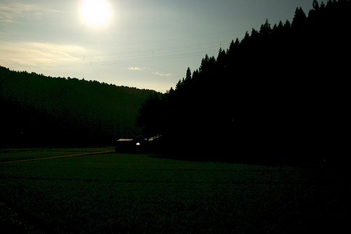

Slide 75
まっくら

Slide 76


Slide 77
きっく

Slide 78
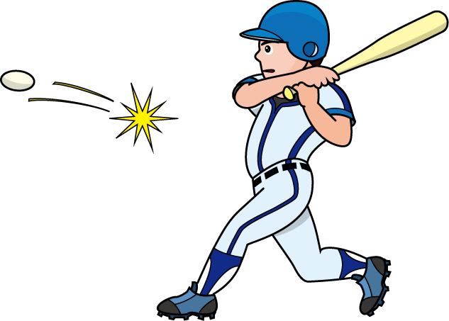

Slide 79
ひっと

Slide 80
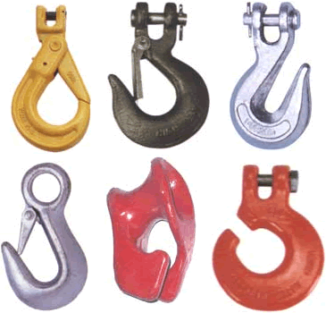

Slide 81
ふっく

